Slide 1


APRENDER
Operativo Nacional de Evaluación de Aprendizajes
Dirección General de Planeamiento, Información y Evaluación Educativa
Área Evaluación de la Calidad Educativa

Slide 2
La Ley de Educación Nacional establece en su artículo Nº 85 inciso d, y en los artículos Nº 94 a 97 “implementar una política de evaluación (e información) concebida como apoyo para una toma de decisiones orientada al mejoramiento de la calidad de la educación, la justicia social en la asignación de recursos, la transparencia y la participación social”.
Dirección General de Planeamiento, Información y Evaluación Educativa
Área Evaluación de la Calidad Educativa

Slide 3
Con el fin de potenciar las evaluaciones nacionales como una herramienta
potente de información y generación de conocimiento. En 2016 se implementará el operativo nacional de evaluación de aprendizajes APRENDER.
OBJETIVO
Permitir la construcción de información oportuna y de calidad que permita ampliar el conocimiento sobre los procesos de enseñanza y aprendizaje en nuestras escuelas, y que contribuya a que las decisiones de política se orienten hacia una educación más justa y de mayor calidad.
Dirección General de Planeamiento, Información y Evaluación Educativa
Área Evaluación de la Calidad Educativa

Slide 4
Características de APRENDER
Dispositivo para medir aprendizajes y relevar factores escolares y extra escolares asociados al aprendizaje.
Su implementación será anual y obligatoria.
Universo de APRENDER
Todos los estudiantes de 6º grado del nivel primario y 6º año de la escuela secundaria independientemente del ámbito en el que se inscriben sus escuelas y sector de gestión al que pertenecen.
Una muestra estadísticamente representativa de estudiantes de 3er grado de primaria y 3º año de la escuela secundaria. Los resultados serán representativos por jurisdicción, ámbito urbano y rural, sector de gestión, y grandes conglomerados urbanos.
Dirección General de Planeamiento, Información y Evaluación Educativa
Área Evaluación de la Calidad Educativa

Slide 5
Áreas de conocimientos evaluadas por APRENDER por nivel y grado
PRIMARIA | 3er GRADO | Lengua y Matemática
 | 6^{to} GRADO
SECUNDARIA | 3er AÑO | Lengua, Matemática y Ciencias Naturales
 | 6^{to} AÑO | Lengua, Matemática, Ciencias Sociales y Ciencias Naturales
Dirección General de Planeamiento, Información y Evaluación Educativa
Área Evaluación de la Calidad Educativa

Slide 6
PROCESO DE FORMACIÓN, SENSIBILIZACIÓN Y APLICACIÓN
-PROVINCIA DE CÓRDOBA-
Dirección General de Planeamiento, Información y Evaluación Educativa
Área Evaluación de la Calidad Educativa

Slide 7
OBJETIVOS del Área de Evaluación de la DGPIyEE
Diseñar un operativo provincial para la aplicación de la Evaluación Nacional APRENDER.
Organizar una red territorial de acompañamiento, asesoramiento, sensibilización y formación.
Fortalecer la cultura de la evaluación en los distintos niveles del sistema educativo.
Potenciar el uso de la información relevada para orientar la toma de decisiones en todos los niveles del sistema educativo.
Dirección General de Planeamiento, Información y Evaluación Educativa
Área Evaluación de la Calidad Educativa

Slide 8
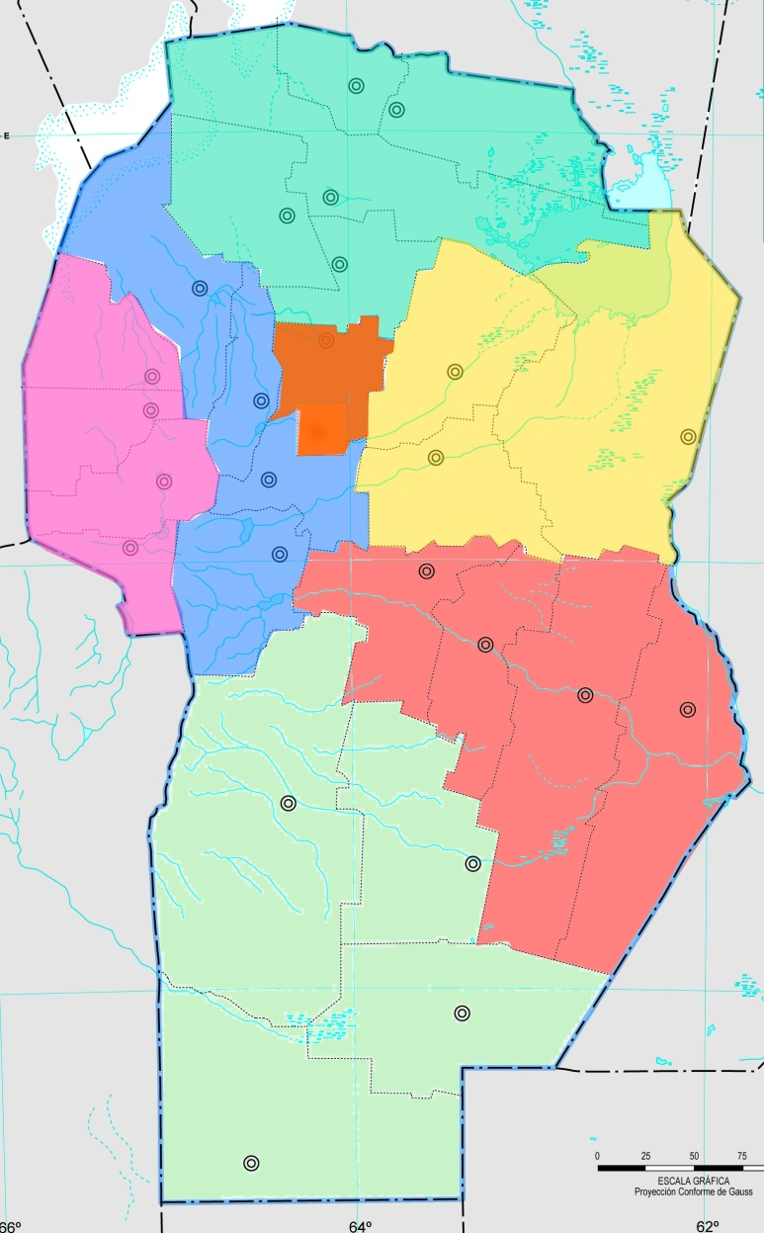
Distribución por NODOS
Villa del Totoral
Arroyito
Tulumba – Río Seco – Totoral Ischilín - Sobremonte
Río Primero – Río Segundo
San Justo
Carlos Paz
Capital Norte
Capital - Colón
Calamuchita – Santa María Punilla – Cruz del Eje
Capital Sur
Capital
Villa Dolores
Villa María
Minas – Pocho
San Alberto - San Javier
Tercero Arriba – Unión
Gral. San Martín – Marcos Juárez
Río Cuarto
Río Cuarto – Juárez Celman – Gral. Roca – Pte. Roque S. Peña
Dirección General de Planeamiento, Información y Evaluación Educativa
Área Evaluación de la Calidad Educativa

Slide 9
Actores del operativo
Dirección Gral. de Planeamiento Información y Evaluación Educativa
Direcciones Generales
Área de Evaluación
(Referente jurisdiccional y Equipo Técnico)
Referente del Nodo
Inspector/Supervisor
Veedor
Director
Aplicador
Docentes
Dirección General de Planeamiento, Información y Evaluación Educativa
Área Evaluación de la Calidad Educativa

Slide 10
Funciones/Responsabilidades de los actores involucrados
Responsable
Provincial
Coordina el operativo APRENDER en la provincia. Es el responsable de la organización, planificación, sensibilización, aplicación y devolución de los materiales a la Secretaría de Evaluación de la Nación.
Coordinar todo el operativo en la Provincia.
Implementar un sistema de seguimiento y monitoreo.
Liderar el área de evaluación –equipo técnico- y articular con las otras áreas de la DGPIyEE, las direcciones de nivel, los supervisores, directores y demás actores designados para llevar adelante el operativo en la Provincia.
Garantizar el cumplimiento de los objetivos del operativo de evaluación.
Dirección General de Planeamiento, Información y Evaluación Educativa
Área Evaluación de la Calidad Educativa

Slide 11
Funciones/Responsabilidades de los actores involucrados
Equipo técnico
Integrantes del Área de Evaluación de la Calidad Educativa, a cargo de la asistencia técnica del operativo de evaluación APRENDER en la Provincia.
Trabajar conjuntamente con los supervisores en los procesos de capacitación a directores con la finalidad de actualizar saberes y brindar nuevas herramientas sobre el operativo de evaluación.
Acompañar, sensibilizar y capacitar a los referentes nodales y veedores sobre el operativo de evaluación.
Diseñar conjuntamente con el referente provincial agendas y cronograma de trabajo para los distintos actores involucrado en el operativo.
Dirección General de Planeamiento, Información y Evaluación Educativa
Área Evaluación de la Calidad Educativa

Slide 12
Funciones/Responsabilidades de los actores involucrados
Supervisores
Inspectores
Agente facilitador y multiplicador de la implementación de APRENDER, como autoridad zonal educativa.
Supervisará la organización e implementación del operativo en los centros educativos a su cargo, se constituye en el vínculo de comunicación y enlace entre el referente nodal y los distintos equipos de trabajo conformados para la implementación del operativo.
Facilitar las condiciones para priorizar las acciones del operativo APRENDER en los centros educativos a su cargo.
Fortalecer la cultura de la evaluación.
Facilitar y garantizar canales de comunicación.
Integrar el equipo de capacitación y formación.
Implementar un sistema de seguimiento y monitoreo del operativo en los centros educativos a su cargo.
Dirección General de Planeamiento, Información y Evaluación Educativa
Área Evaluación de la Calidad Educativa

Slide 13
Funciones/Responsabilidades de los actores involucrados
Directores
Líder, como responsable de la gestión del operativo APRENDER en su institución, para la consecución de los objetivos del mismo.
Incorporar en el plan de acción anual el operativo APRENDER.
Promover acciones que posibiliten la sensibilización, apropiación y difusión del operativo en el colectivo docente.
Organizar con el equipo directivo y los docentes de las secciones evaluadas propuestas pedagógicas en relación al operativo APRENDER.
Favorecer canales de comunicación para la construcción de consensos acerca de la importancia del operativo nacional APRENDER , con docentes, estudiantes y familias.
Monitorear y garantizar el operativo en su institución.
Dirección General de Planeamiento, Información y Evaluación Educativa
Área Evaluación de la Calidad Educativa

Slide 14
Funciones/Responsabilidades de los actores involucrados
Docentes de las
secciones a evaluar
Responsable de sensibilizar a sus estudiantes sobre el operativo nacional de evaluación APRENDER.
Promover en los estudiantes la participación y el compromiso con el operativo APRENDER.
Acompañar a los estudiantes en la apropiación de la metodología de la evaluación del operativo nacional APRENDER.
Capitalizar las experiencias del operativo para fortalecer las prácticas evaluativas áulicas.
Dirección General de Planeamiento, Información y Evaluación Educativa
Área Evaluación de la Calidad Educativa

Slide 15
Funciones/Responsabilidades de los actores involucrados
Referentes
nodales
Responsable de garantizar el desarrollo del operativo en el nodo.
Coordinar y organizar un trabajo articulado con veedores y directores de las instituciones educativas para el proceso de apropiación del operativo APRENDER.
Constituirse como nexo entre el área de evaluación de la DGPIyEE y los actores involucrados en el operativo.
Asesorar, acompañar y monitorear el trabajo del veedor.
Acompañar al supervisor en su rol.
Dirección General de Planeamiento, Información y Evaluación Educativa
Área Evaluación de la Calidad Educativa

Slide 16
Funciones/Responsabilidades de los actores involucrados
Veedores
Responsable de garantizar, en las escuelas a su cargo, la transparencia del operativo de evaluación asegurando su legitimidad.
Desarrollar un vínculo con los directores de los centros educativos para asegurar la sensibilización y participación en el operativo.
Acompañar y asesorar al director y a la comunidad educativa en el proceso de apropiación del operativo APRENDER.
Propiciar canales de comunicación.
Monitorear y realizar el seguimiento de las escuelas a su cargo.
Controlar y acompañar la aplicación del operativo.
Dirección General de Planeamiento, Información y Evaluación Educativa
Área Evaluación de la Calidad Educativa

Slide 17
Funciones/Responsabilidades de los actores involucrados
Aplicadores
Responsable de aplicar los instrumentos de APRENDER en la escuela y sección designada.
Acompañar y sensibilizar como parte del equipo docente, a los estudiantes que serán evaluados.
Aplicar la prueba en el establecimiento designado según las instrucciones recibidas en las instancias de capacitación sobre protocolos de aplicación, aspectos pedagógicos y administración de los documentos de la evaluación.
Dirección General de Planeamiento, Información y Evaluación Educativa
Área Evaluación de la Calidad Educativa

Slide 18
Actividades
Encuentros del Área de Evaluación con las DGSec - DGETyFP - DGEP -
DGIPE - DGES
Encuentros del Área de Evaluación con los Referentes de los Nodos
Encuentros del Área de Evaluación con Supervisores/Inspectores – Referentes de los Nodos y Veedores
Encuentros del Área de Evaluación con Supervisores/Inspectores – Referentes de los Nodos, Veedores y Directores (por Nodos).
Encuentros del Área de Evaluación, Referentes de los nodos, Veedores y Aplicadores (organización específica de la aplicación – por Nodos).
Dirección General de Planeamiento, Información y Evaluación Educativa
Área Evaluación de la Calidad Educativa

Slide 19
Área de Evaluación de la Calidad Educativa
Colón 97 - 7° piso – Córdoba Capital
Tel: 0351 – 4420954 int. 3880
Email: planeamientoeduc.evaluacion@gmail.com
http://www.cba.gov.ar/evaluacion-de-la-calidad/
Dirección General de Planeamiento, Información y Evaluación Educativa
Área Evaluación de la Calidad Educativa

